Slide 1
PROJETO GESTÃO FINANCEIRA
Equipe
Emanuel Gandra
João Lucas Curi
João Madeira

Slide 2
CONTEXTO DO PROBLEMA
PROBLEMAS
A organização financeira é um objetivo de grande parte da população.
Dificuldade para a organização financeira individual ou conjunta.
SOLUÇÃO
Ferramenta auxiliar para gerirem as suas finanças.
Fazer a controladoria de seus gastos de forma fácil e integrada.

Slide 3
PÚBLICO-ALVO | PERSONAS
Homens e mulheres adultos;
Trabalham de forma remunerada ou estão entrando no âmbito profissional;
Buscam uma forma de facilitar a gestão financeira;

Slide 4
PROPOSTA DE SOLUÇÃO | OBJETIVOS
Criação de uma plataforma que apresenta ferramentas que auxiliem os usuários a gerirem suas finanças e fazerem a controladoria de seus gastos.
Rastreamento de despesas
Organização Financeira
Alertas de gastos
Segurança e privacidade

Slide 5
HISTÓRIAS DE USUÁRIOS E REQUISITOS
Histórias de Usuários
Dificuldade na gestão financeira;
Dificuldade em economizar dinheiro;
Complexidade do mundo financeiro;
Requisitos Funcionais
Registro de receitas e despesas;
Gerenciamento de orçamentos;
Requisitos Não Funcionais
Segurança;
Responsividade;
Alertas relacionados a limite de gasto;
Categorização de gastos;
Compatibilidade;
Disponibilidade;

Slide 6
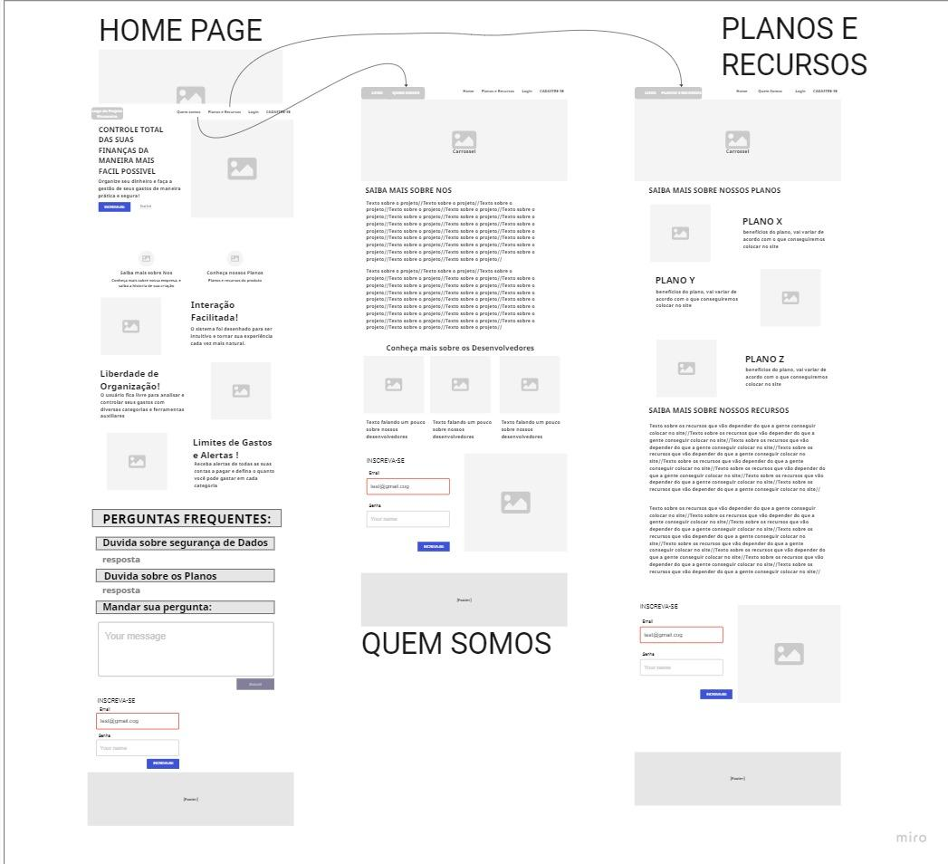
PROJETO DA INTERFACE

Slide 7
METODOLOGIA
Processo de Trabalho (Design Thinking e Scrum)
Divisão de Papéis (em cada sprint delegamos as tarefas que cada um irá fazer na semana)
Ferramentas (Trello e Miro)
Controle de Versão (GitHub)

Slide 8

PROJETO XPTO
Equipe
Fulano
Ciclano
Beltrano

